Slide 1
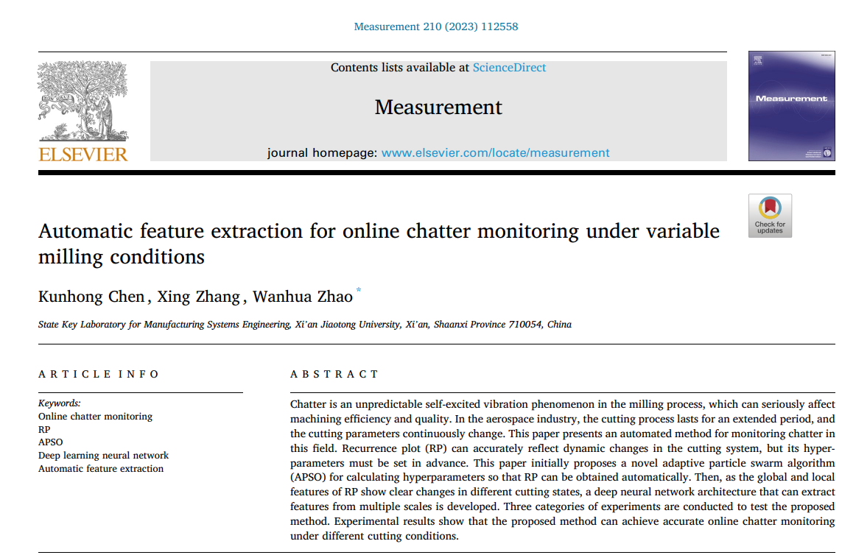
可变铣削条件下在线颤振监测的自动特征提取
2023年4月26日

Slide 2
在线颤振检测
数据获取：
振动信号(位移、加速度)/力信号/扭矩信号/声音信号
关键步骤：
Data acquisition
Feature extraction
Pattern recognition
特征提取：
时频域分析：
STFT/HHT/WT/VMD
模式识别：
机器学习/深度学习算法：
SVM/KNN/RF/神经网络/PSO

Slide 3
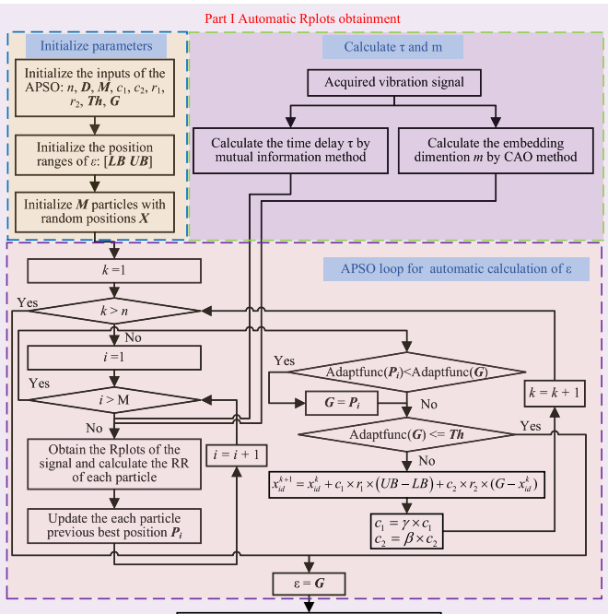
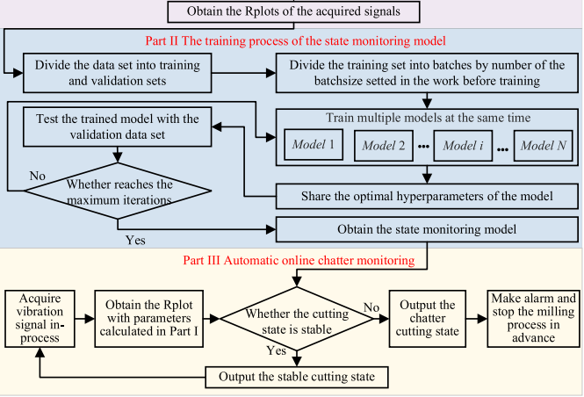
在线颤振监测方法流程图
本文提出的方法的整个工作流程如上图所示。整个过程包括三个部分:RP的自动获取、状态监测模型的训练和在线颤振监测。第一部分是RP的自动获取，主要是将超参数τ和m输入到APSO中并自动计算样本信号的预定义阈值ε，最后根据τ、m和ε计算RP。第二部分训练状态监测模型，将RP将按比例分为训练集和验证集后进行训练。第三部分是在线颤振监测，采集加工过程的振动信号后得到RP，输入到监测模型中进行识别。若切削状态稳定，则继续监控；如果发生颤振，将发出警报，并停止铣削加工。

Slide 4
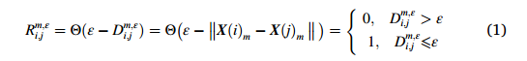
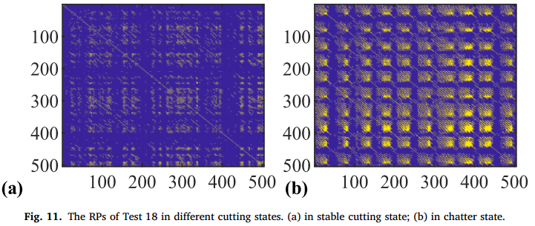
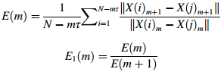
基于APSO的RP的自动获取
递归图(Recurrence plot, RP)能准确反映切削系统的动态变化，且RP的全局和局部特征在稳定切削和颤振状态上存在显著差异，因此可作为监测颤振的特征，其获取方法如下：
在得到RP之前，需要计算三个超参数，即时间延迟τ、嵌入维数m和预定义阈值ε。
其中时延τ显著影响重构RP的质量。本研究中时延τ是由互信息I(S, Q)决定，时延τ设置为当I(S, Q)达到第一个局部极小值时。I(S, Q)的计算公式如下:
采用CAO法计算E₁(m)，并以第一个局部最大值作为重构维数m。E₁(m)的计算公式如下:

Slide 5
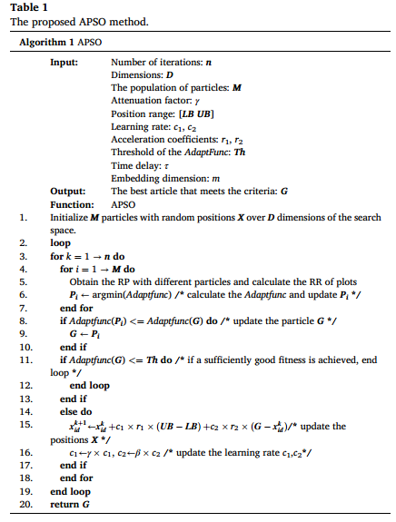
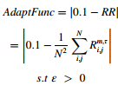
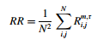
基于APSO的RP的自动获取
预定义阈值ε的获取：将τ和m输入到APSO中，APSO可自动计算样本信号的预定义阈值ε。ε过大或过小都会破坏RP的结构，本文引用参考，认为复发率(RR)为0.1时ε最佳。
RR的计算公式为: 因此，评价函数可写为：
APSO的主要计算步骤如下(见右图):
（1）在搜索空间中初始化一个粒子集合，种群数为M，最大迭代次数为n。
（2）手动设置位置范围[LB UB]，其中UB和LB分别表示粒子位置范围；选择最佳邻域粒子，并将其索引分配给变量全局bestG = (g₁, g₂，⋯⋯，g_{D})。
（3）根据公式迭代粒子的速度和位置，本文将位置范围改进后的粒子群算法称为APSO。

Slide 6
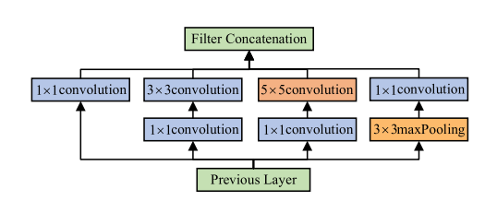
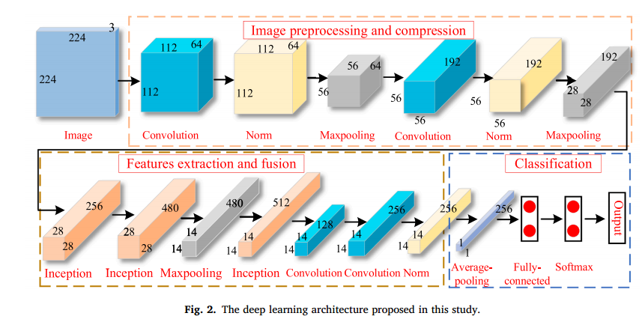
在线颤振监测的神经网络体系结构
传统卷积神经网络很难同时提取全局和局部特征，为了克服这一问题，本文提出一个具有三个初始层的深度学习神经网络架构来监测颤振，它可以在学习全局和局部特征的同时减少计算消耗，左图描述的是一个初始层的结构。
本文提出的整体深度学习架构如左图所示。它包含17层，包括初始层、卷积层、归一化层、最大池化层、平均池化层、全连接层和softmax层。这些层由三个部分组成:图像预处理与压缩部分、特征提取与融合部分和分类部分。该架构可同时提取多通道特征，然后融合这些特征进行分类。

Slide 7
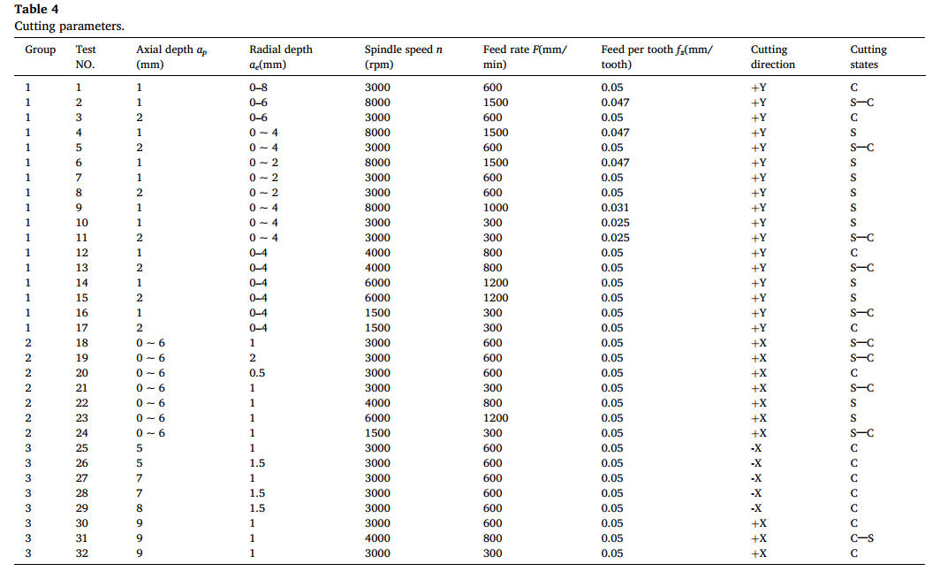
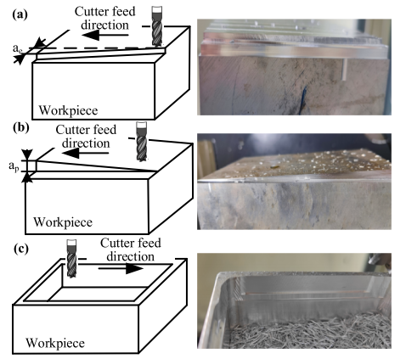
实验验证
实验设备：
DMU50机床
7075铝合金（刀具参数省略）
加速度计：PCB356A6
数采模块：NI9234（采样频率10240Hz）
铣削稳定性影响因素：切削深度和主轴转速
C：颤振状态 S：稳定状态
S–C：切削状态从稳定变为颤振
C–S：切削状态由颤振变为稳定
a.增加径向切削深度
b.增加轴向切削深度
c.内壁铣削

Slide 8
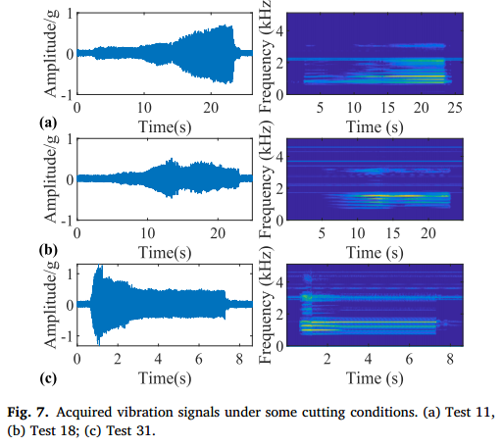
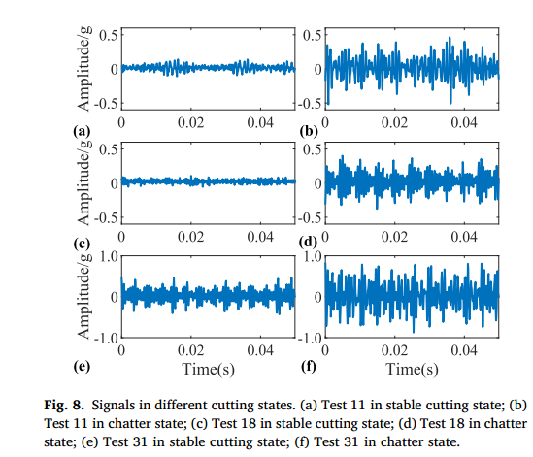
实验验证
Fast Fourier Transform（FFT）

Slide 9
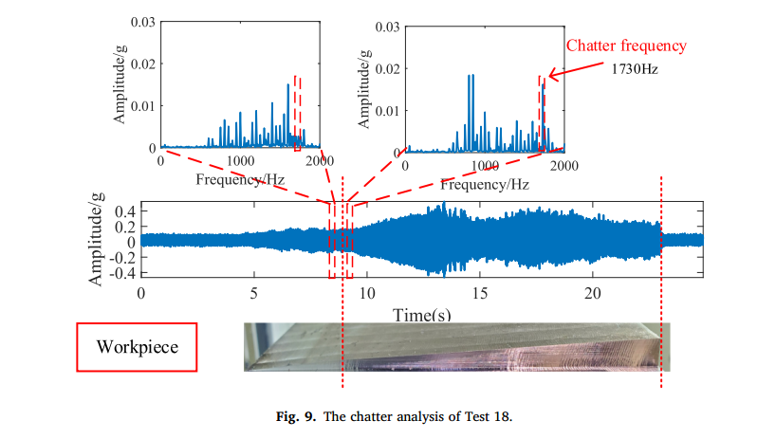
实验验证
颤振发生时，频谱中有一个额外的颤振频率分量

Slide 10
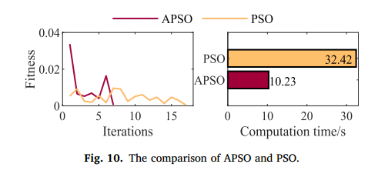
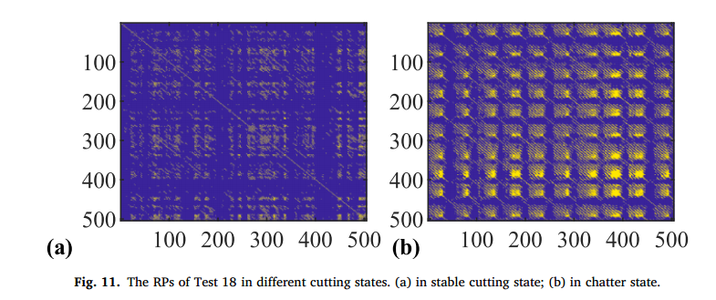
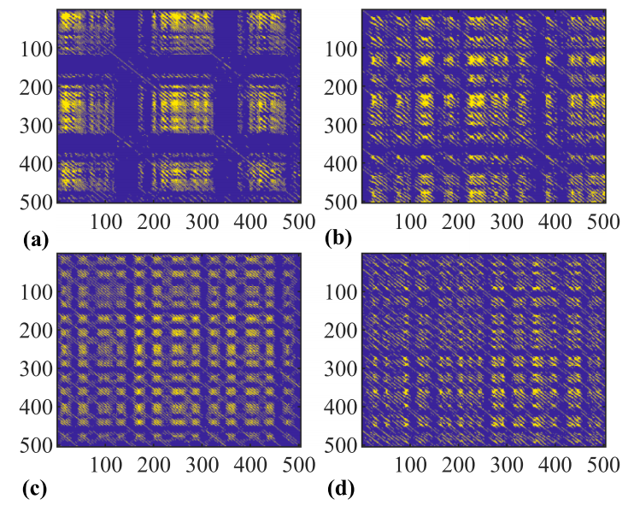
结果分析
时间延迟τ设置为2，嵌入维度m设置为7。
然而APSO方法迭代7次以获得最佳结果，而PSO算法迭代17次，因此APSO方法比PSO方法收敛更快。
比较两种算法各自的执行时间表明，APSO算法的速度是PSO算法的1/3。
左:S 右：C

Slide 11
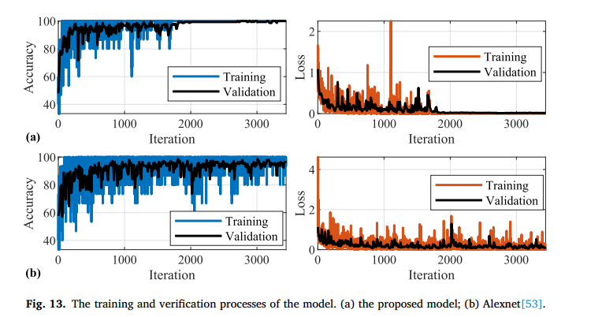
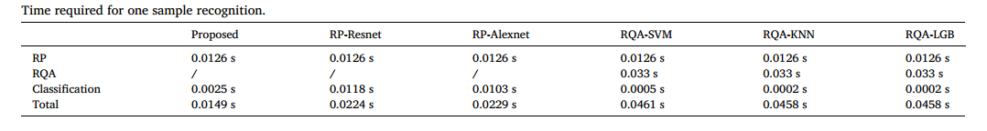
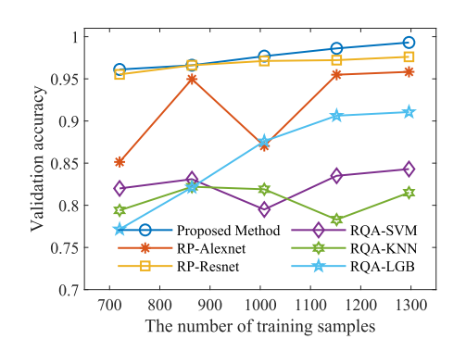
训练&评价
长度为0.05s的振动信号被设置为一个样本
样本群体由1440个RP组成
90%的样本用作训练集，10%用作验
2000次迭代后停止波动
训练集的预测准确率为100%
验证集的准确率为99.31%
在颤振监测中，直接使用RP作为指标比通过RQA提取RP特征更准确，并且传统方法无法处理可变切削条件下的颤振监测。

Slide 12
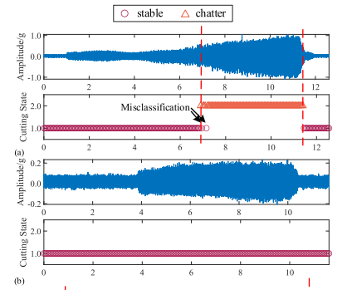
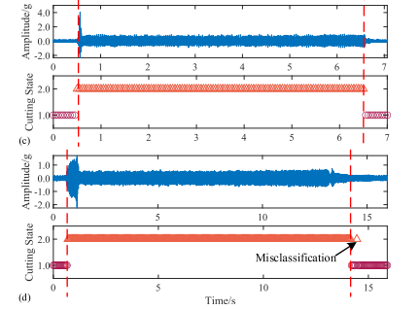
颤振在线识别
从图中可以看出，本研究提出的颤振监测模型可以准确地识别加工状态，只有少数情况被误判。
0.05+0.0149=0.0649s

Slide 13


个人收获&体会
硬性基础要求
信号处理基础（SS、DSP）
人工智能/机器学习基础
机械振动原理
我的现状：
课表上一周33节课程，应付不周，时间安排？
对主题比较感兴趣，尤其是信号处理和算法设计，但基础还需慢慢打
临近期末，考试、课程大作业、项目式教学
软实力但重要：
调包侠的素养、Debug、炼丹技巧
PPT？
绘图软件的使用
读论文

Slide 14
感谢聆听

